Slide 1
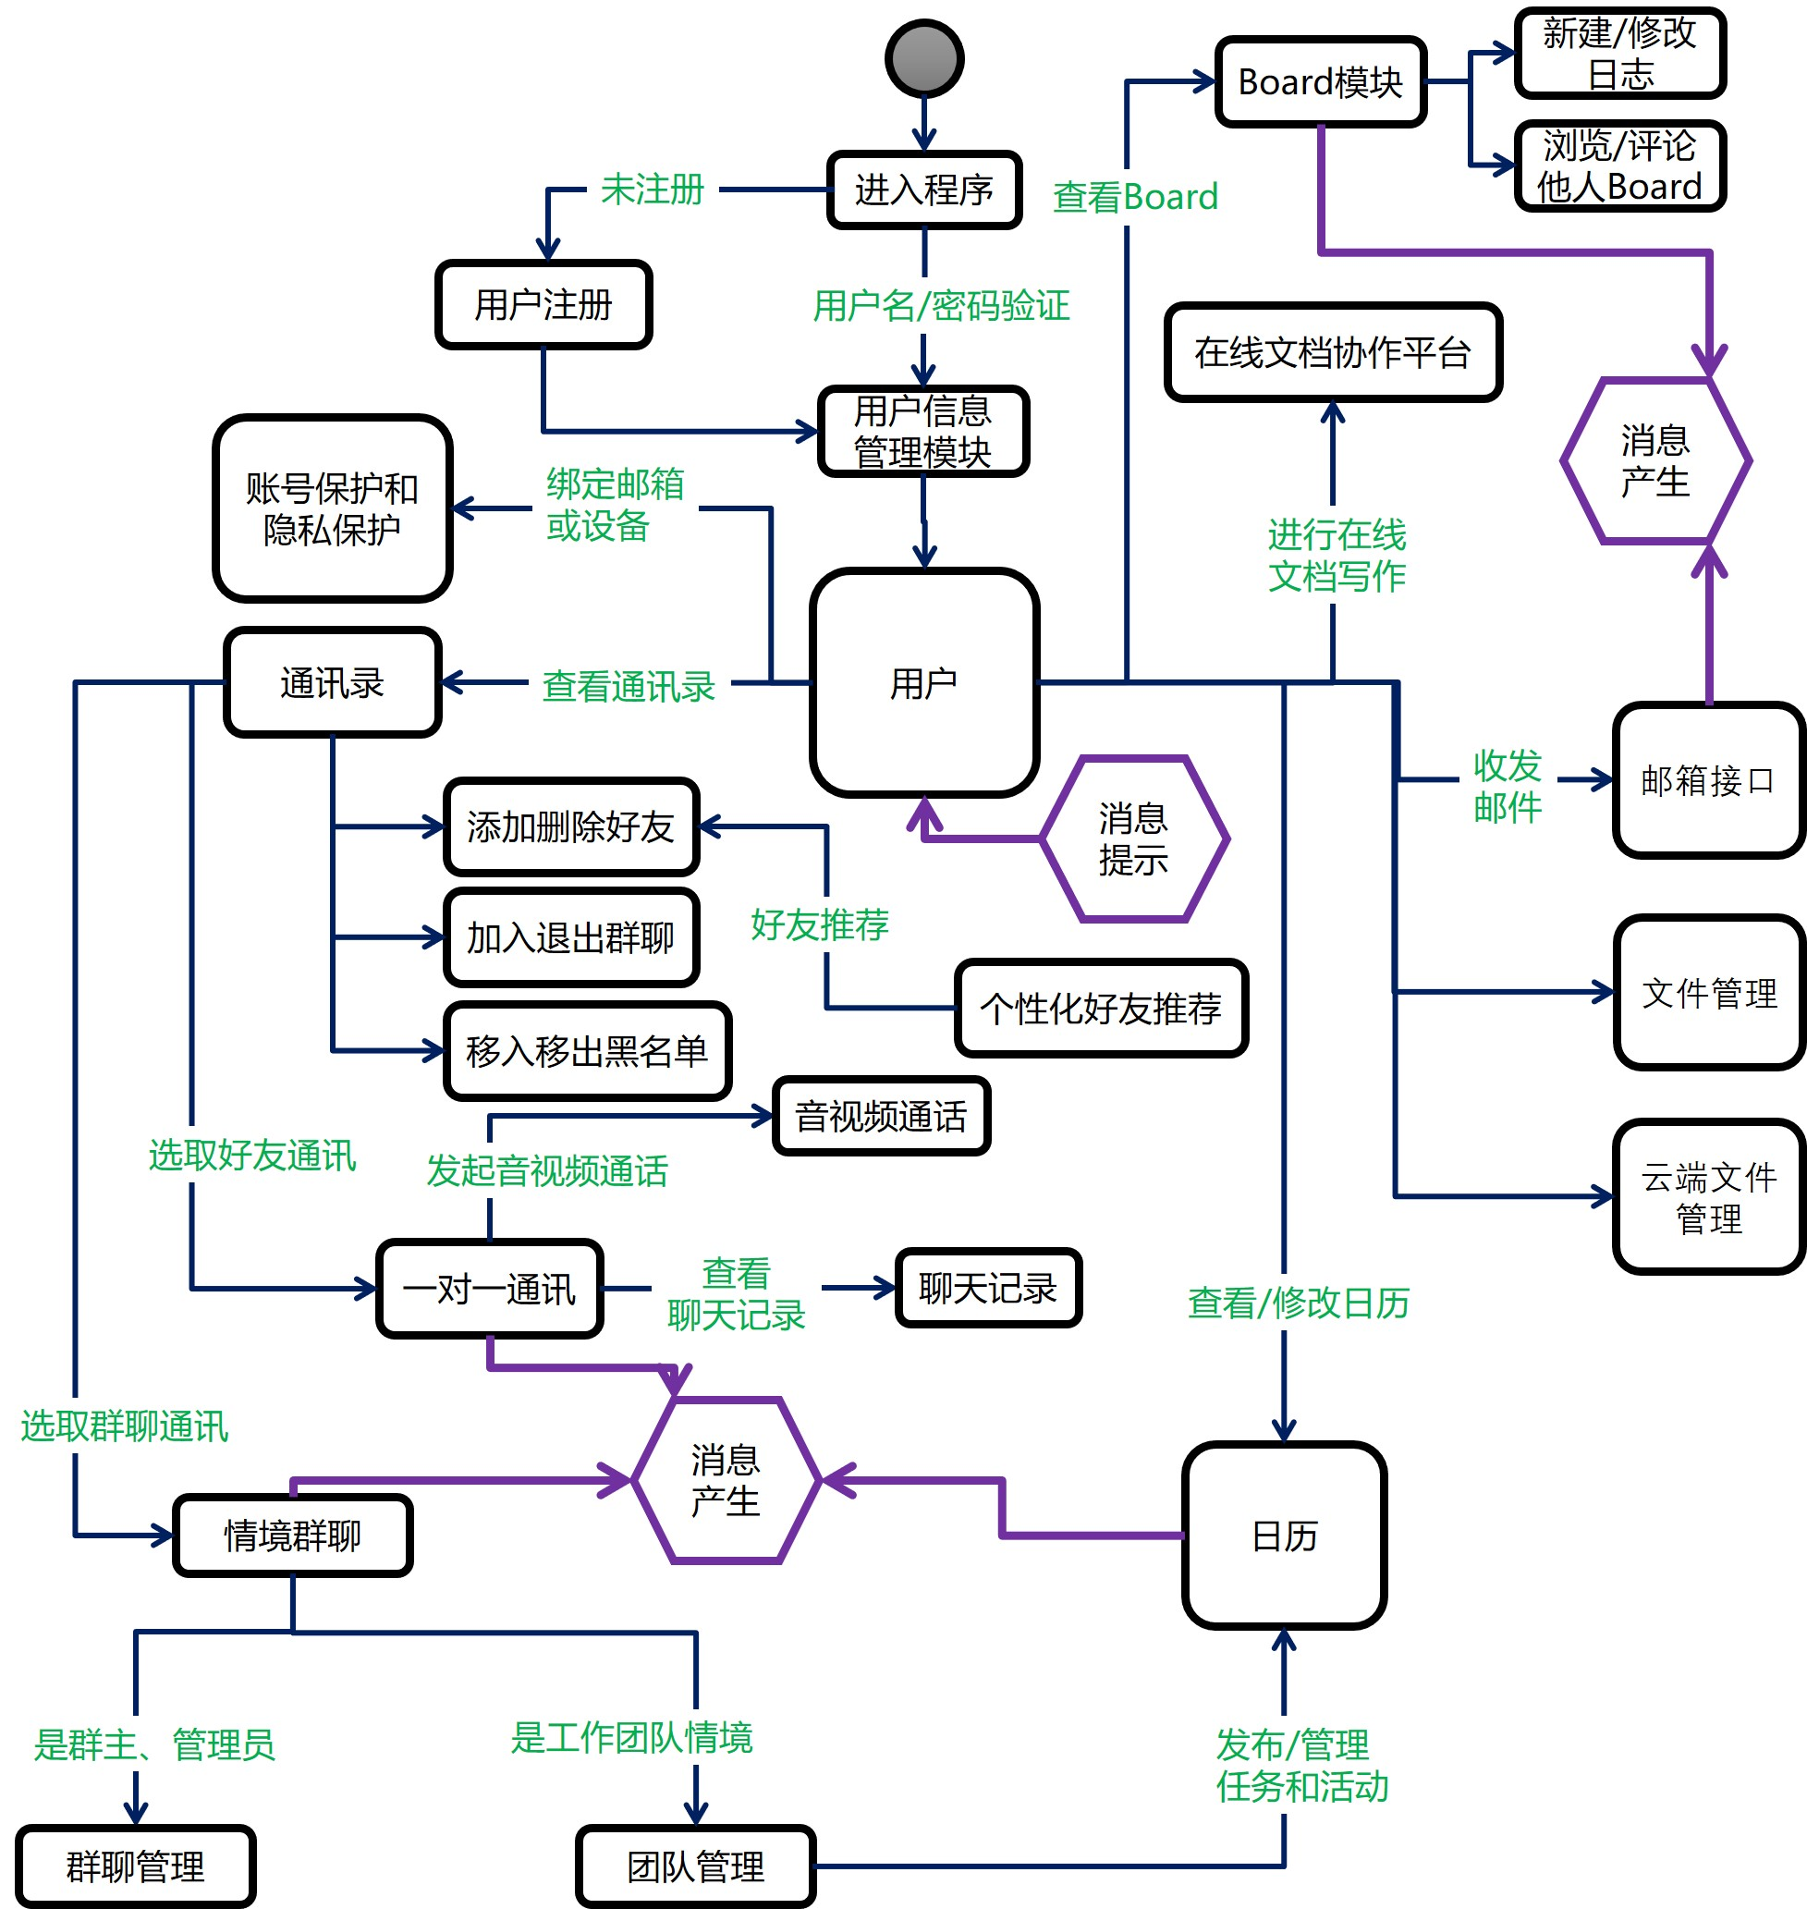
审批模块
申请审批事项
发起调研
到用户信息管理模块获取申请人信息
信息调研模块
第三方账号同步模块
关联第三方账号
确定调研人群
从通讯录或群聊
确定调研人群
产生消息
到通讯录获取审批人信息

